Slide 1


Slide 2


Алфавит

Slide 3





1 ВОПРОС
А – Проектировщик городского пространства.
Д – Лиственное дерево.
Н – Очень высокое здание.
К – Система для удаление нечистот.
П – Укротители огня.
Ц – Смех под куполом.
С – Один из регуляторов движения.
Г – Травяное покрытие.
У – Их используют, чтобы не загрязнять город.
Ф – Городской увлажнитель воздуха.
Б – Строительный раствор.
Р – Административная единица города.
В – Городская птица.
З – «Животное», которое есть на городских улицах.
И – Проверяющий.
Л – Молдавский город.
Т – Вид искусства.

Slide 4
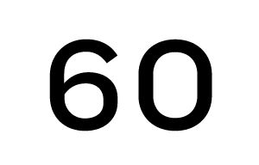
1 ВОПРОС
А – Проектировщик городского пространства.
Д – Лиственное дерево.
Н – Очень высокое здание.
К – Система для удаление нечистот.
П – Укротители огня.
Ц – Смех под куполом.
С – Один из регуляторов движения.
Г – Травяное покрытие.
У – Их используют, чтобы не загрязнять город.
Ф – Городской увлажнитель воздуха.
Б – Строительный раствор.
Р – Административная единица города.
В – Городская птица.
З – «Животное», которое есть на городских улицах.
И – Проверяющий.
Л – Молдавский город.
Т – Вид искусства.

Slide 5
КОНЕЦ РАУНДА!!!
ПОДНИМИТЕ БЛАНКИ С ОТВЕТАМИ.

